Slide 1

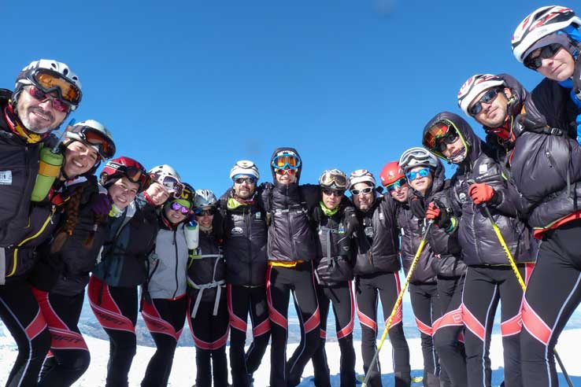

PROGRAMA DE LIDERAZGO
SOMOS LÍDERES TRANSFORMACIONALES

Slide 2
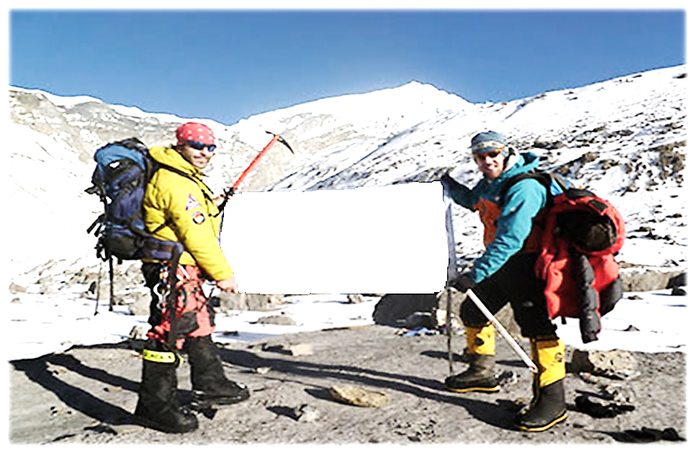

Bienvenidos equipo de líderes
GENERALIDADES SOBRE LAS COMPETENCIAS

Slide 3
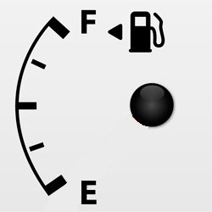
Cómo estamos?:
Notes:
3

Slide 4
Momentos mágicos
“En la vida de cada uno de nosotros hay momentos mágicos.
...Todos estos momentos, y muchos más, son perfectos. Perfectos porque no hay una brecha entre lo que es y lo que debe ser.

Slide 5
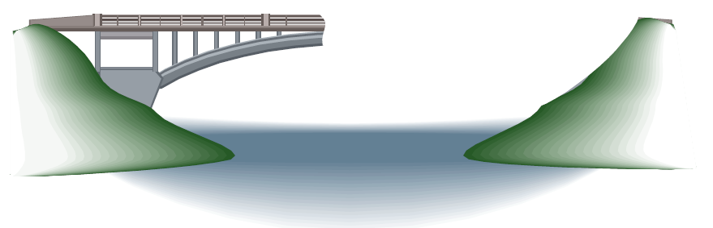
Las brechas
“Pero la verdadera historia de nuestras vidas como padres, esposos , patrones o empleados a menudo gira alrededor de nuestro intento por cerrar la brecha entre el sitio donde estamos y el sitio donde pensamos que deberíamos estar.”

Slide 6
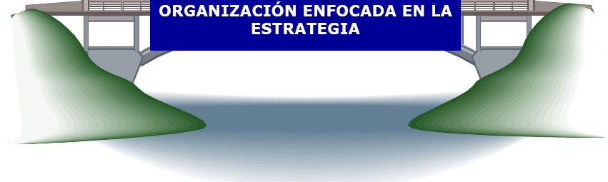
Cerrar las brechas
Las brechas le cuestan a las empresas millones de dólares al año.
Cuando las personas no trabajan con todo su potencial, todo el mundo pierde: los clientes, la empresa y los empleados.
Ninguna empresa puede pasar por alto las brechas y sobrevivir.
Es necesario identificar las brechas y sus causas,
abordar sus causas y corregirlas para plantear soluciones.

Slide 7
Visión general del taller:
Clarificar conceptos basicos sobre las competencias laborales
Brindar herramientas practicas para facilitar el desarrollo de las competencias
Establecer planes de acción.
Autoevaluacion competencias
2. Potenciando conocimientos, habilidades y aptitudes

Slide 8
Retos del taller:
Precisar acciones necesarias para asegurar que nuestros logros sean de calidad, e identificar en cada uno de nosotros palancas personales que nos impulsan a lograr los objetivos BASADOS EN NUESTRAS COMPETENCIAS
Facilitar un proceso de acompañamiento en el desarrollo de competencias de que permitan a los Lideres de Uniandinos movilizar sus equipos de trabajo hacia objetivos compartidos, integrando herramientas de diagnostico, desarrollo y retroalimentacion.
2. Potenciando conocimientos, habilidades y aptitudes
Identificar las variables que facilitan u obstaculizan EL DESARROLLO DE NUESTRAS COMPETENCIAS

Slide 9
Paso 1:
Seguimiento en la autoevaluacion de mis Competencias.

Slide 10

Nuestro primer reto:
Toma de Conciencia
Necesito hacer algo distinto ?
Retos de un líder que planifica su desempeño y el de su equipo
Notes:
10

Slide 11
Tarea:
Consigne los comportamientos claves que ha encontrado como oportunidad de mejora en sus competencias propias de su cargo
1.
2.
3.
4.
Notes:
11

Slide 12

Nuestro segundo reto:
Aprendizaje en comunidad
Necesito hacer algo distinto ?
Desaprendiendo, aprendiendo de otros…
Notes:
12

Slide 13
Tarea:
Consigne los comportamientos claves que ha encontrado como oportunidad de mejora en sus competencias propias de su cargo .
1.
2.
3.
4.
Notes:
13

Slide 14








Dónde estoy hoy?
No lo haré
No puedo Hacerlo
Quiero hacerlo
¡Si se puede!
¿Cómo hacerlo?
Trataré de hacerlo
Puedo hacerlo
Lo haré
¿En que escalón estás colocado hoy?

Slide 15
Paso 2:
Conceptos y generalidades de las Competencias.

Slide 16

¿Qué son competencias laborales?
Son comportamientos permanentes que expresan las habilidades, conocimientos y actitudes, que distinguen a las personas con un desempeño superior.
Los estados de comportamiento se refieren
al grado de desarrollo de dichas habilidades,
conocimientos y actitudes.

Slide 17
Iceberg de las competencias
Información que tiene la
persona en un área particular
Conocimientos
Habilidades
Demostración de destreza
La imagen que se proyecta a otros
Rol Social
Sentido de identidad y valía personal
Auto-imagen
Disposición general a
comportarse en cierta forma
Rasgos
Pensamientos recurrentes que
impulsan el comportamiento
Motivos
Notes:
15

Slide 19


Rompiendo paradigmas
ANTES…
AHORA…
TAREAS RESULTADOS

Slide 20



Competencias
CONOCIMIENTO Y HABILIDADES
ACTITUDES
RESULTADOS

Slide 21
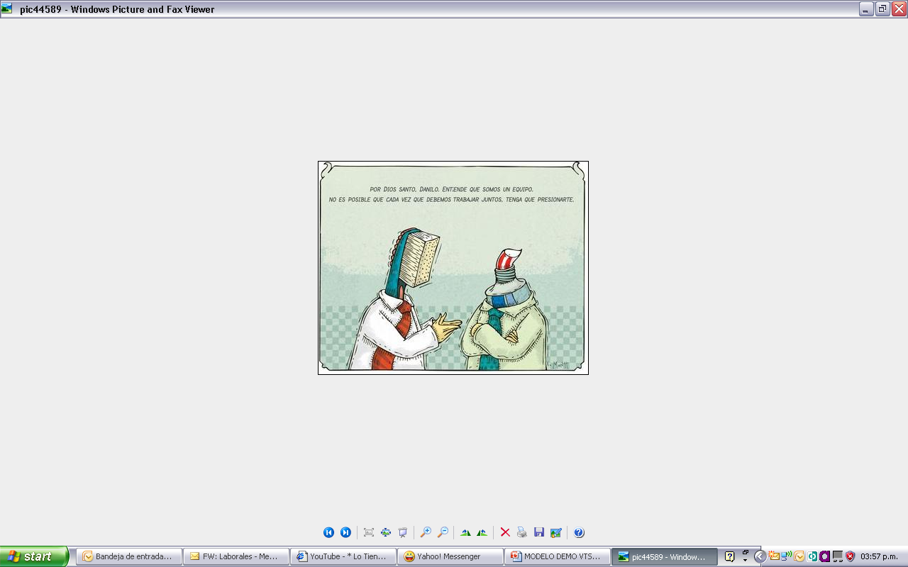
Todo cargo tiene una razón de ser
en el negocio
Premisa A
¿PARA QUÉ SIRVE?
Por Dios santo Danilo, Entiende que somos un equipo, no es posible que cada vez que debemos trabajar juntos tenga que presionarte!
Su cargo suele cumplir una función dentro de un área, la cual tiene una razón de ser en el negocio.
¿PARA QUÉ EXISTE?

Slide 22
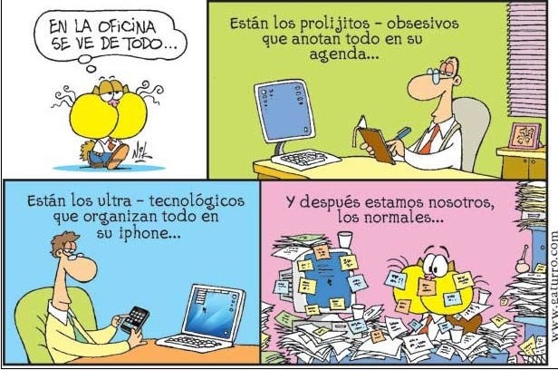
Las funciones se integran en Áreas de Responsabilidad del cargo –ARC-
Premisa B
Un cargo se enriquece cuando se deja de percibir como un listado de funciones para enfocarlo con un conjunto de áreas de responsabilidad.
ARC
Resultados esperados

Slide 23
Cargo _______________________________________________________________
Razón de ser de su área en el negocio de
Objetivo de su cargo:
Liste las tareas que hace hoy | Agrúpelas | Póngale nombre a cada grupo A.R.C | Defina el resultado esperado

Slide 24
Cargo _______________________________________________________________
Conocimientos del cargo | Habilidades del cargo | Actitudes esperadas del cargo

Slide 25
Paso 3:
Plan de desarrollo.

Slide 26
Por que es conveniente desarrollar las competencias:
Clarifican el desempeño esperado. Contribuyen a mejorar el desempeño
Provee herramientas prácticas para optimizar la efectividad en el cargo
Hace explícito el “contrato de desempeño”
Facilita el planeamiento del desarrollo de carrera
Apoya un ambiente de aprendizaje continuo
Notes:
29

Slide 27
Modalidades de desarrollo
Capacitación y lectura
10%
20%
Retroalimentación oportuna
Exposición a experiencias
variadas, intensas, diversas
de cierta complejidad.
70%
Rotación
10
20
30
40
50
60
70
0
Porcentajes

Slide 28
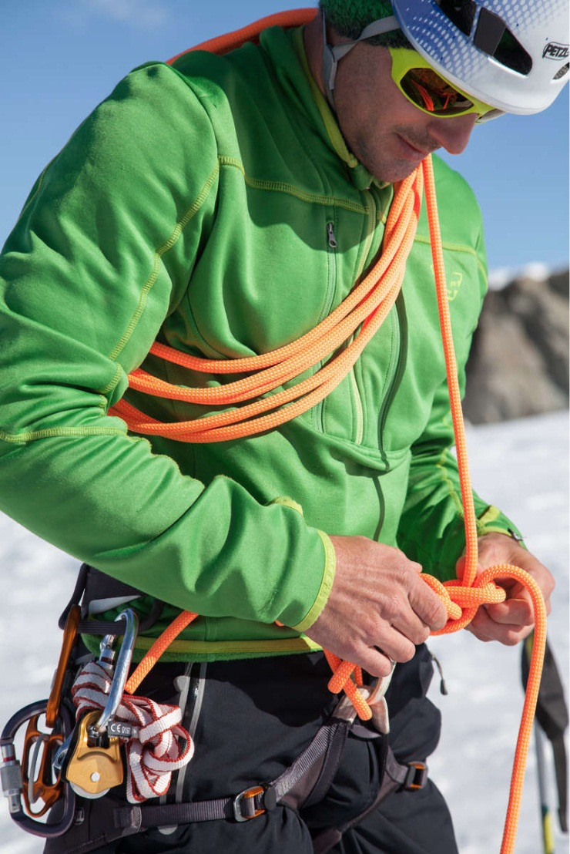
6 Pasos para el desarrollo de competencias
Reconozca
Entienda
Autoevalúese
Fíjese Metas
Practique
Busque Apoyo

Slide 29
6 Pasos para el desarrollo de competencias
Reconozca
Las competencias son importantes para poder realizar bien el trabajo
Aprenda el concepto de competencias y su aplicación en el trabajo
Identifique el nivel de competencias que usted posee hoy y compare con el nivel de las competencias requeridas
Fije las metas y desarrolle los planes de acción para identificar los comportamientos que evidencian la competencia en el trabajo
Actúe con los comportamientos de la competencia en su trabajo y busque retroalimentación al respecto
Comparta las metas de sus competencias con otras personas, mantenga conversaciones periódicas para la retroalimentación
Entienda
Autoevalúese
Fíjese Metas
Practique
Busque apoyo

Slide 30
¿Cómo asegurar que mejore el desempeño?
Defina metas de mejoramiento.
Establezca un ambiente cómodo.
Permítale a los empleados influir.
Proporcione información constructiva.
Familiarícese con el desempeño.
Evalúe el desempeño con frecuencia.
(Dessler, 2002)

Slide 31
¿Cómo mejorar el desempeño?
Roger Addisson ISPI (2001)
Comunique claramente cuál es el desempeño esperado.
Provea los recursos, herramientas y materiales necesarios para lograr los objetivos de desempeño.
Compense el buen desempeño.
De la capacitación requerida
Coordine la tarea con las habilidades requeridas.
Tenga en cuenta la motivación intrínseca.

Slide 32
Recomendaciones
Sea directo y objetivo. Hable en términos de datos de trabajo.
No personalice. “Usted es muy lento para hacer los informes”
Anime al colaborador a hablar.
Escuche activamente.
Evite “darle vueltas a los asuntos”
Asegúrese que la persona salga sabiendo exactamente que está haciendo bien y que está haciendo mal.

Slide 33
Paso 4:
Plan de Acción.

Slide 34
PLAN DE DESARRROLLO
COMPETENCIAS
PLAN
Propósito
Acciones
Comportamientos “claves” esperados en un periodo de tiempo
Actividades concretas orientadas a fortalezas y debilidades
Proceso continuo y sistemático
Requiere conocimiento de la persona
Participación jefe - empleado

Slide 35
PLAN DE DESARROLLO
Acciones sobre compromisos personales para el mejoramiento de comportamientos que lleven a un mejor desempeño.
Ganar conciencia de la importancia de la competencia
Conocer la competencia y sus indicadores
Identificar los indicadores a adquirir o fortalecer
Identificar obstaculizadores
Contestar preguntas: * Qué debo dejar de hacer
        * Qué debo continuar haciendo
        * Qué debo adquirir
Hacer seguimiento

Slide 36
Plan de acción
QUÉ Acciones | CÓMO Estrategias | QUIÉN Responsables | CUÁNDO Tiempos de acción y de seguimiento | OBSTÁCULOS A vencer

Slide 37
HERRAMIENTA PARA GERENCIAR EL DESEMPEÑO
Apreciado participante:
Esta es una herramienta que le aportará en su labor como lider y le permitirá espacios de comunicación estructurados para realizar el apoyo, seguimiento y dirección que requiere su equipo para lograr los resultados proyectados.
La retroalimentacion es un proceso que debe ser constante y frecuente por eso estas reuniones con cada uno de sus colaboradores deben hacerse independintemente de las evaluaciones de desempeño determinadas por la organización a la que usted pertenece.
A medida que usted pone en práctica las sesiones de retroalimentacion, sus colaboradores se harán conscientes de que usted se preocupa verdaderamente por ellos y esta comprometido con el proceso de crecimiento y desarrollo de cada uno. Esto se debe reflejar en el compromiso que ellos asumen y la motivación por lograr los resultados.
Finalmente un lider efectivo logra simentar una fuerte alianza para el desempeño con cada uno de sus colaboradores.
No olvide que la comunicación esta compuesta por el lenguaje verbal, el no verbal y el tono por esto debe ser muy cuidadoso y sincero para que realmente logre una relación de confianza.
Esta herramienta esta conformada por las siguientes guías:
1) Construya relaciones de confianza.
2) Sesión de retroalimentación y seguimiento.
3) Diagnóstico individualizado.
4) Sesión de seguimiento.

Slide 38
1.CONSTRUYA RELACIONES DE CONFIANZA
Nombre colaborador:______________________________________________________________________________ Dpto.___________________________________________________ Cargo___________________________________
Jefe Inmediato:___________________________________________________ Antigüedad______________________
Fecha de elaboraciön__________________
¿Cómo decribiría usted a su colaborador?
¿Qué diría de su forma de ser con los compañeros?
Describa la actitud de su colaborador ante el trabajo
Describa la situación familiar de su colaborador
¿Qué actividades realiza en su tiempo libre?
¿Cuáles son sus metas a corto y mediano plazo?
¿Qué espera lograr en la vida?
¿Qué es lo que más le motiva para trabajar?
¿cómo se siente en Opti?
Haga una reflexión sobre su actitud,sus sentimientos hacia este colaborador. Sea muy sincero con usted mismo de la habilidad que tenga usted para saber exactamente que siente y espera de cada colaborador depende el éxito de la relación de que usted pueda ser objetivo en su apreciación.
¿Se le facilita la comunicación con este colaborador? ¿Es fluida, clara, sincera? Usted cree que hay confianza?
Describa la relación actual con este colaborador. ¿Cómo es? ¿Que siente con respecto a él?
¿Usted cree? que este colaborador esta comprometido con su trabajo?
¿Existen “Reglas del juego” en el desarrollo del trabajo,son claras?

Slide 39
2).SESIÓN DE PLANEACIÓN
Fecha de elaboración: ___________________________
ALGUNAS CAUSAS DE BAJO RENDIMIENTO
Por falta de conocimientos.
Habilidades o destrezas
Por falta de compromiso. No le interesa o no lo manifiesta
Por su actitud que no es la esperada.
Falta de información o capacitación
RESPONSABILIDAD Y/O META | PAUTA Y/O MEDIDA DE DESEMPEÑO | CUMPLIMIENTO | ACUERDOS DE DESARROLLO

Slide 40
3) DIAGNÓSTICO INDIVIDUALIZADO
Fecha de elaboración: ___________________________
Alcance Desde: ____________________________Hasta: _____________________
DIAGNÓSTIVO NIVEL DE DESARROLLO DE COMPETENCIAS Lider -COLABORADOR | CAPACIDAD | COMPROMISOS
COMPROMISO ( SABER SER) SABER SER Tiene compromiso y motivacion? Manifiesta confianza hacia el logro de la meta? Se muestra interesado,entusiasta con respecto a la tarea y la meta? Se muestra seguro y confia en su capacidad?
COMPETENCIA SABER Y SABER HACER Es capaz de planear? Tiene capacidad para organizar su dia y priorizar tareas y problemas? Tiene capacidad para solucionar los problemas? Su comunicación es clara y firme? A tiempo Cumple la meta con precision? Cumple la meta a tiempo?
FIRMAS
COACH COLABORADOR

Slide 41
4). SESIÓN DE SEGUIMIENTO
Fecha de elaboración: ___________________________
Período de seguimiento Desde: ____________________________Hasta: _____________________
No olvide
Objetivos de su unidad o departamento
Para cada objetivo tenga en cuenta las acciones, metas, fecha esperada e indicador de logro.
Recuerde planear el seguimiento a sus acciones para el cumplimiento de las metas.
Los objetivos deben ser específicos, medibles, alcanzables, relevantes y programables en metas.
No más de 4 a 5 por período.
RESPONSABILIDAD Y/O META | PAUTA Y/O MEDIDA DE DESEMPEÑO | CUMPLIMIENTO
FIRMAS
COACH COLABORADOR

Slide 42


